Slide 1
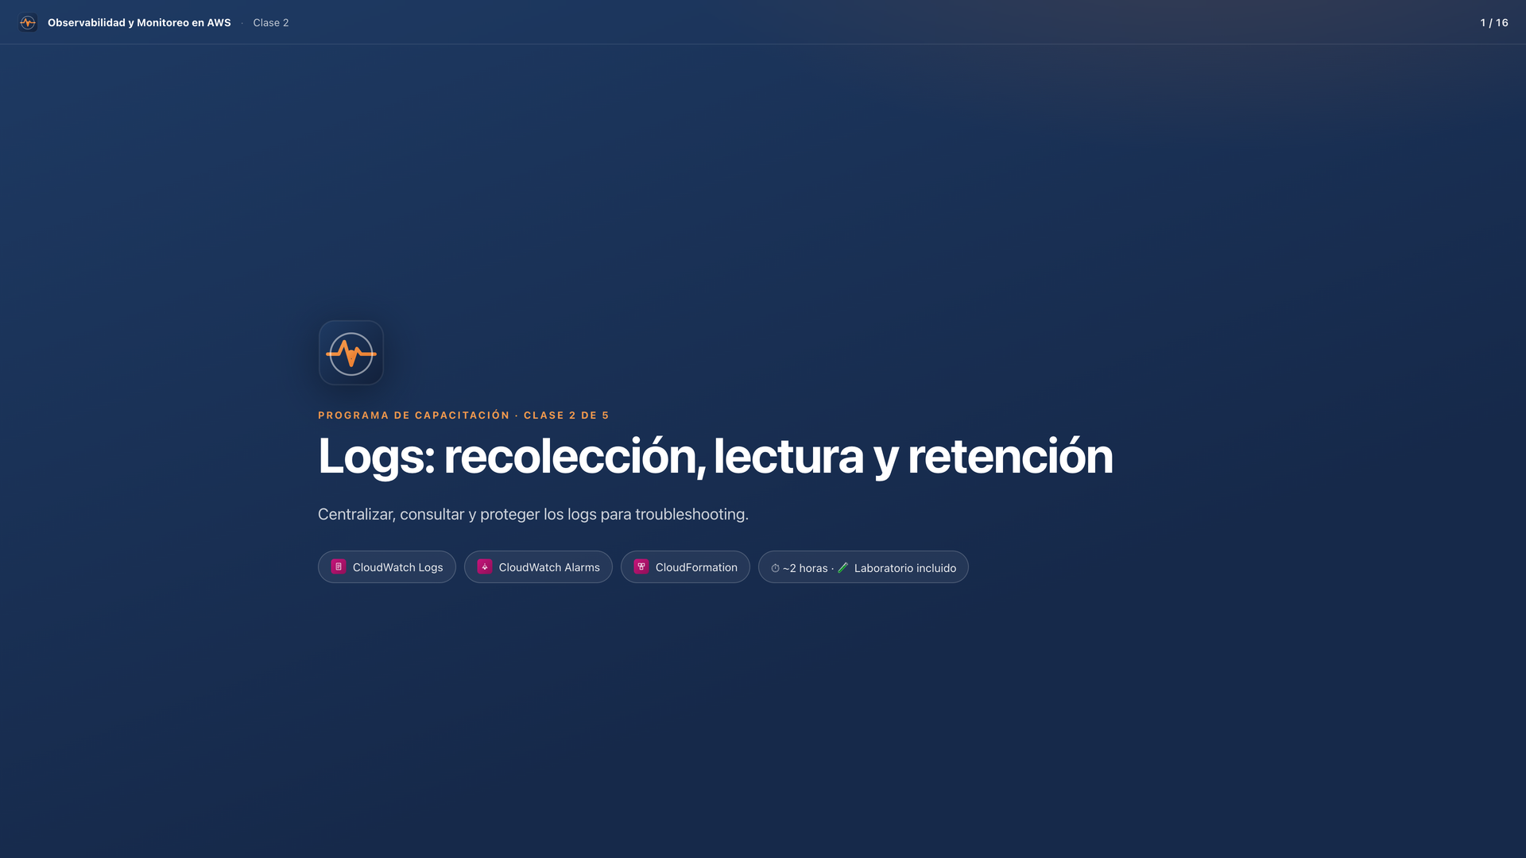
Notes:
PROGRAMA DE CAPACITACIÓN · CLASE 2 DE 5
Logs: recolección, lectura y retención
Centralizar, consultar y proteger los logs para troubleshooting.
CloudWatch Logs
CloudWatch Alarms
CloudFormation
⏱ ~2 horas · 🧪 Laboratorio incluido

Slide 2
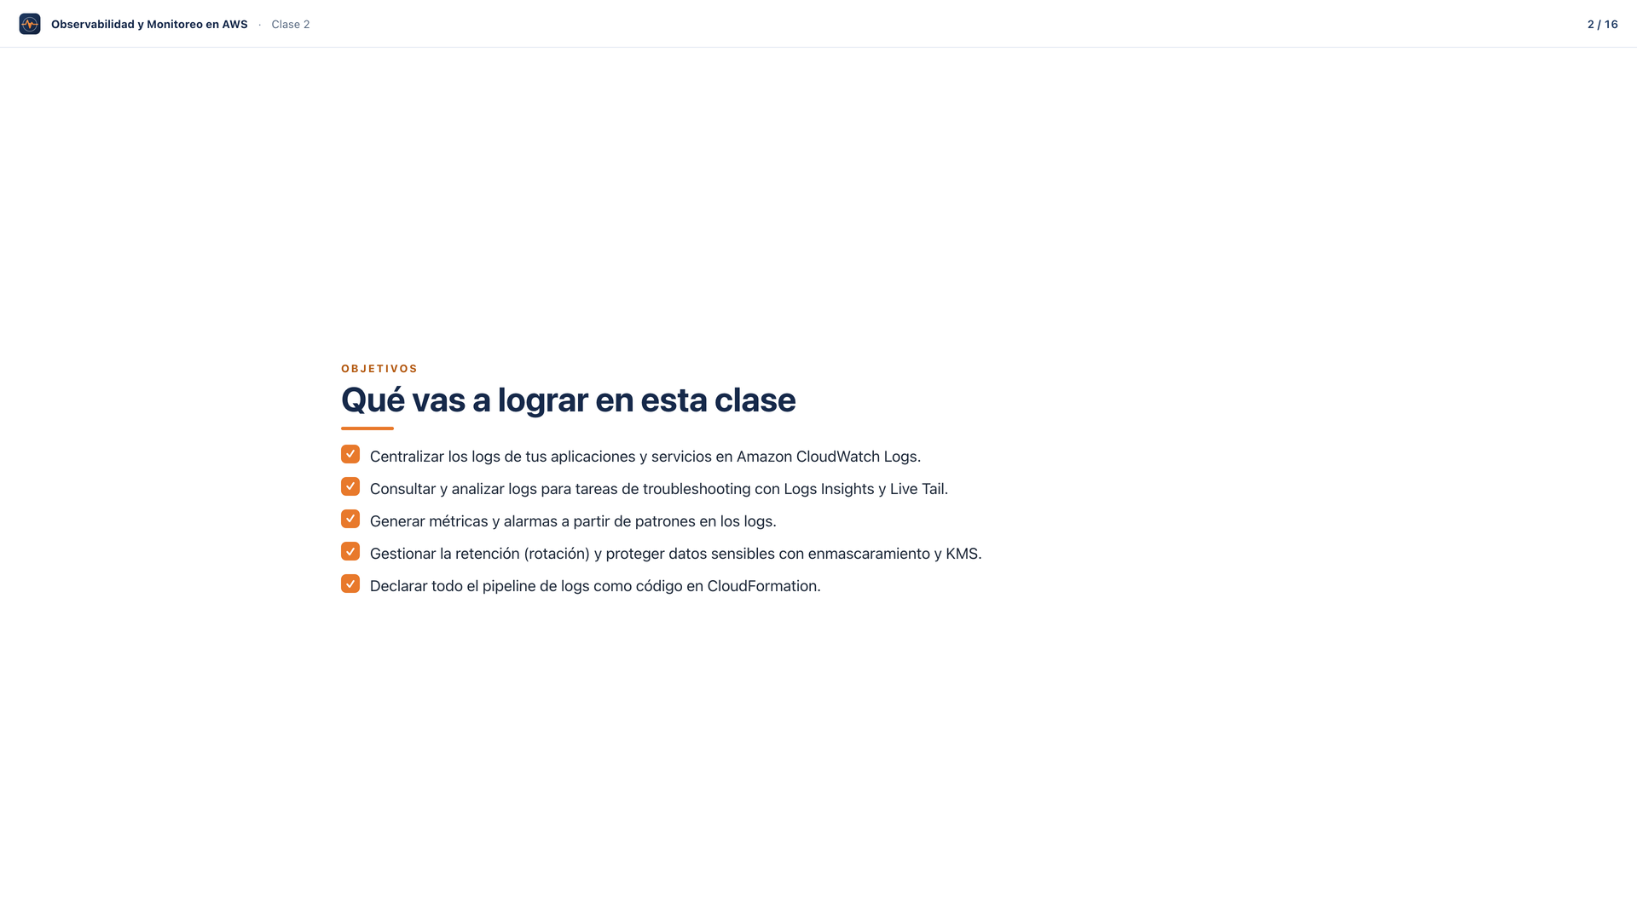
Notes:
OBJETIVOS
Qué vas a lograr en esta clase
Centralizar los logs de tus aplicaciones y servicios en Amazon CloudWatch Logs.
Consultar y analizar logs para tareas de troubleshooting con Logs Insights y Live Tail.
Generar métricas y alarmas a partir de patrones en los logs.
Gestionar la retención (rotación) y proteger datos sensibles con enmascaramiento y KMS.
Declarar todo el pipeline de logs como código en CloudFormation.

Slide 3
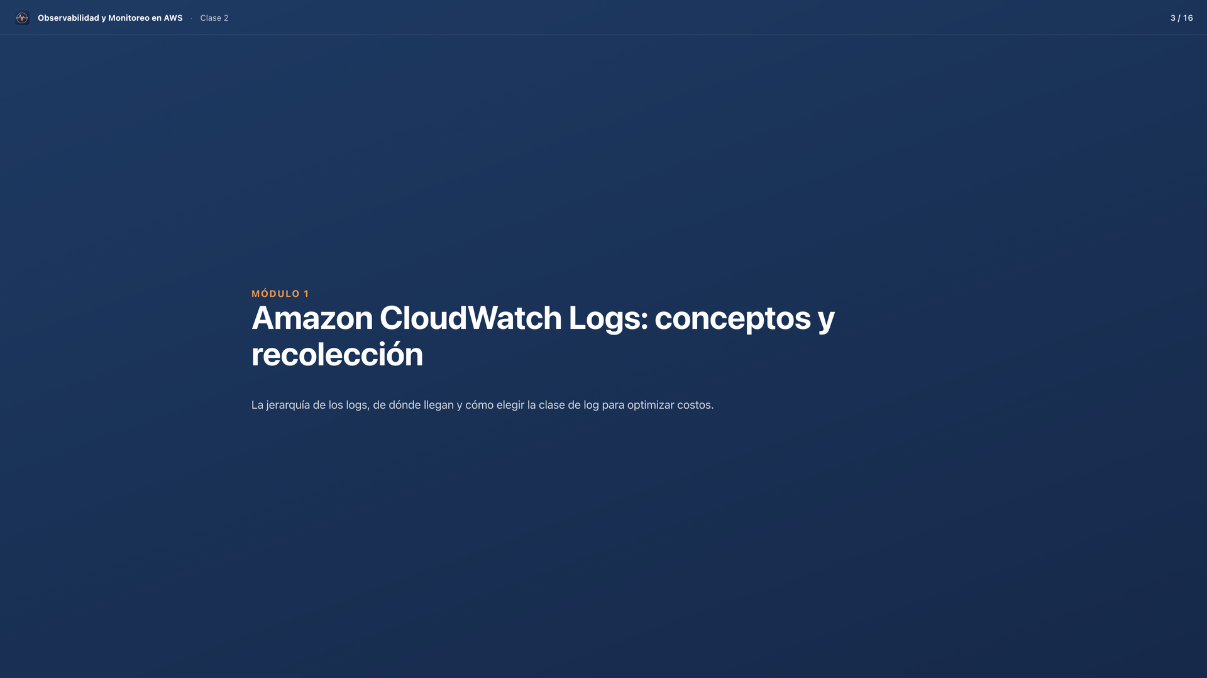
Notes:
MÓDULO 1
Amazon CloudWatch Logs: conceptos y recolección
La jerarquía de los logs, de dónde llegan y cómo elegir la clase de log para optimizar costos.

Slide 4
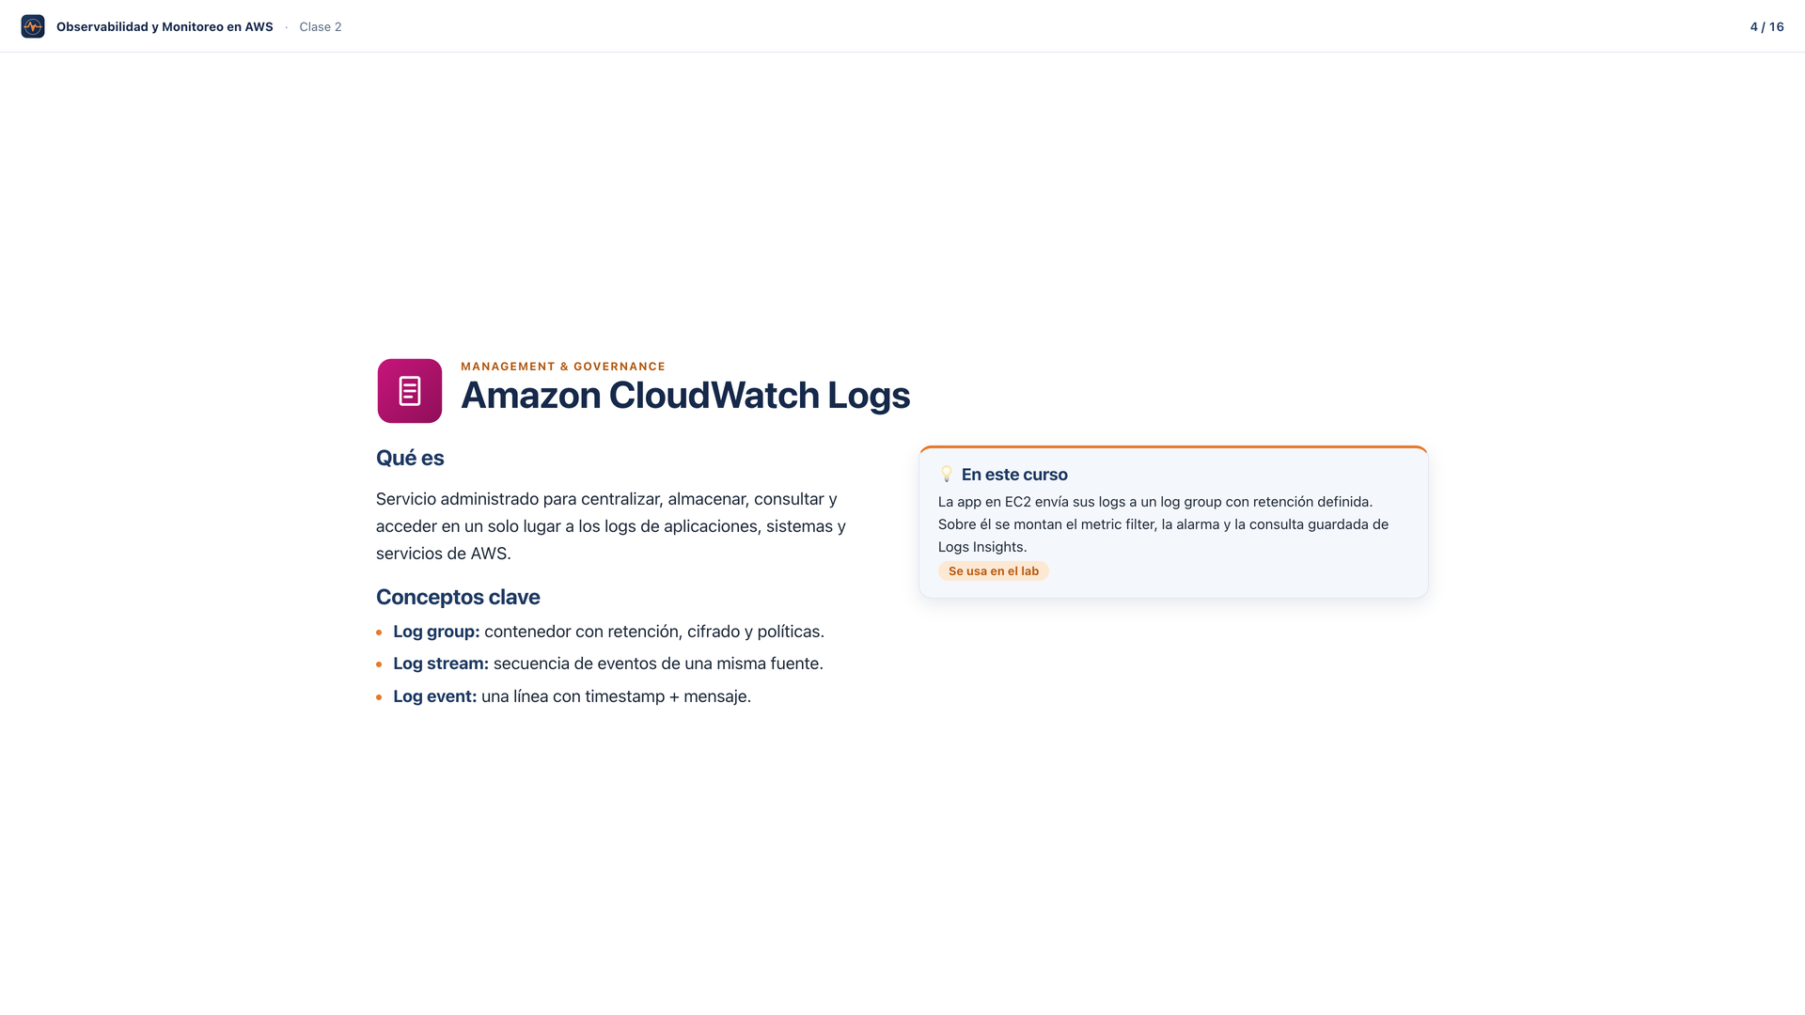
Notes:
MANAGEMENT & GOVERNANCE
Amazon CloudWatch Logs
Qué es
Servicio administrado para centralizar, almacenar, consultar y acceder en un solo lugar a los logs de aplicaciones, sistemas y servicios de AWS.
Conceptos clave
Log group: contenedor con retención, cifrado y políticas.
Log stream: secuencia de eventos de una misma fuente.
Log event: una línea con timestamp + mensaje.
💡 En este curso
La app en EC2 envía sus logs a un log group con retención definida. Sobre él se montan el metric filter, la alarma y la consulta guardada de Logs Insights.
Se usa en el lab

Slide 5
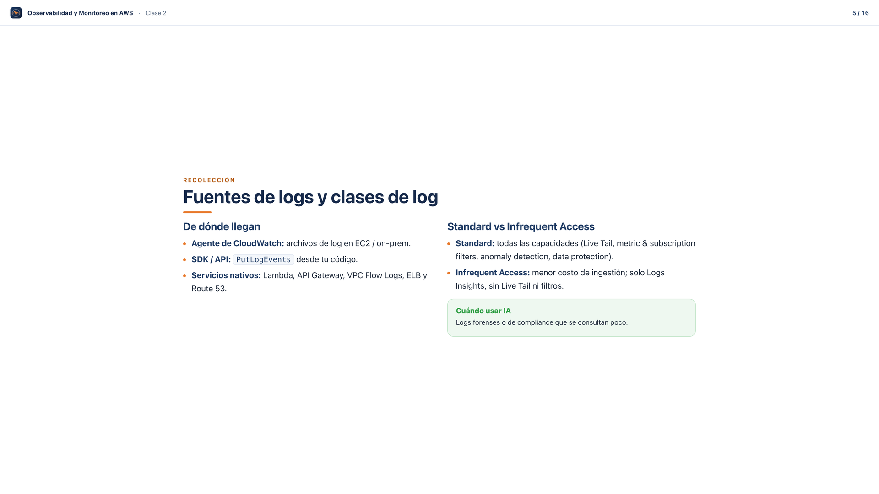
Notes:
RECOLECCIÓN
Fuentes de logs y clases de log
De dónde llegan
Agente de CloudWatch: archivos de log en EC2 / on-prem.
SDK / API: PutLogEvents desde tu código.
Servicios nativos: Lambda, API Gateway, VPC Flow Logs, ELB y Route 53.
Standard vs Infrequent Access
Standard: todas las capacidades (Live Tail, metric & subscription filters, anomaly detection, data protection).
Infrequent Access: menor costo de ingestión; solo Logs Insights, sin Live Tail ni filtros.
Cuándo usar IA
Logs forenses o de compliance que se consultan poco.

Slide 6
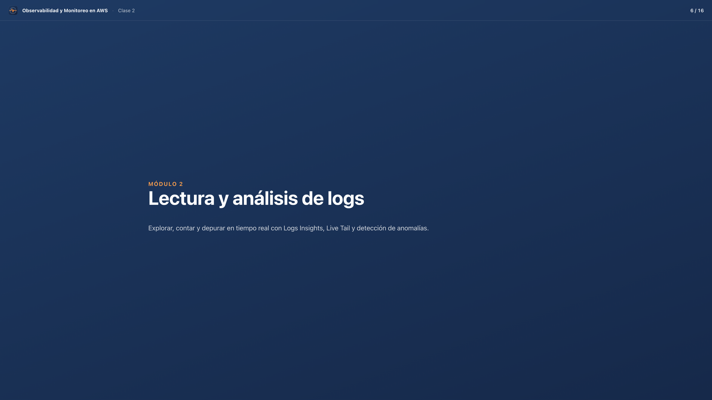
Notes:
MÓDULO 2
Lectura y análisis de logs
Explorar, contar y depurar en tiempo real con Logs Insights, Live Tail y detección de anomalías.

Slide 7
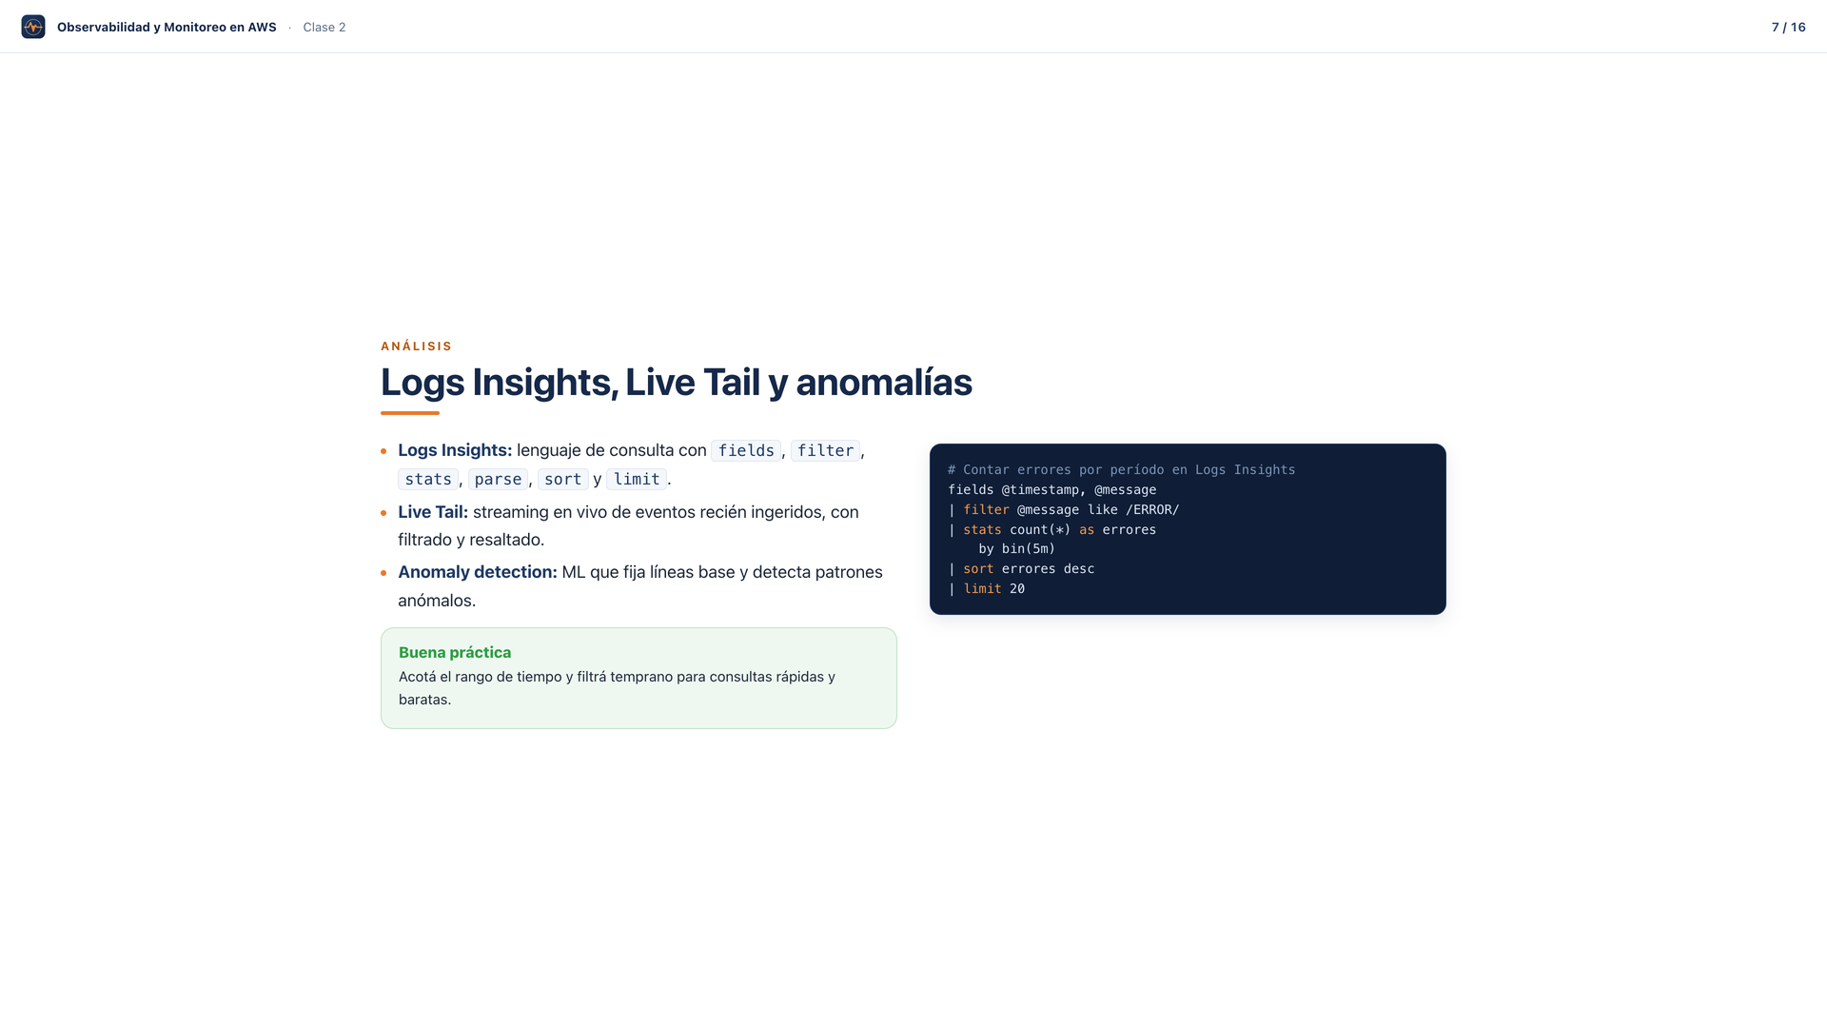
Notes:
ANÁLISIS
Logs Insights, Live Tail y anomalías
Logs Insights: lenguaje de consulta con fields, filter, stats, parse, sort y limit.
Live Tail: streaming en vivo de eventos recién ingeridos, con filtrado y resaltado.
Anomaly detection: ML que fija líneas base y detecta patrones anómalos.
Buena práctica
Acotá el rango de tiempo y filtrá temprano para consultas rápidas y baratas.
# Contar errores por período en Logs Insights
fields @timestamp, @message
| filter @message like /ERROR/
| stats count(*) as errores
by bin(5m)
| sort errores desc
| limit 20

Slide 8
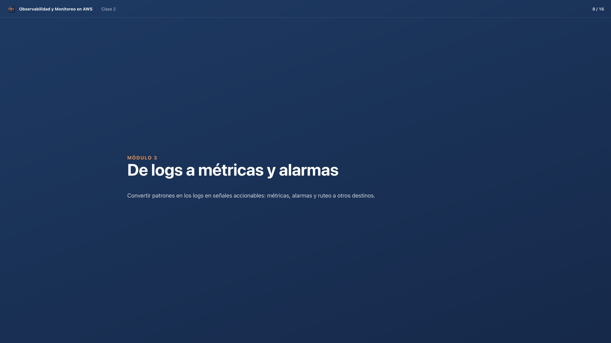
Notes:
MÓDULO 3
De logs a métricas y alarmas
Convertir patrones en los logs en señales accionables: métricas, alarmas y ruteo a otros destinos.

Slide 9
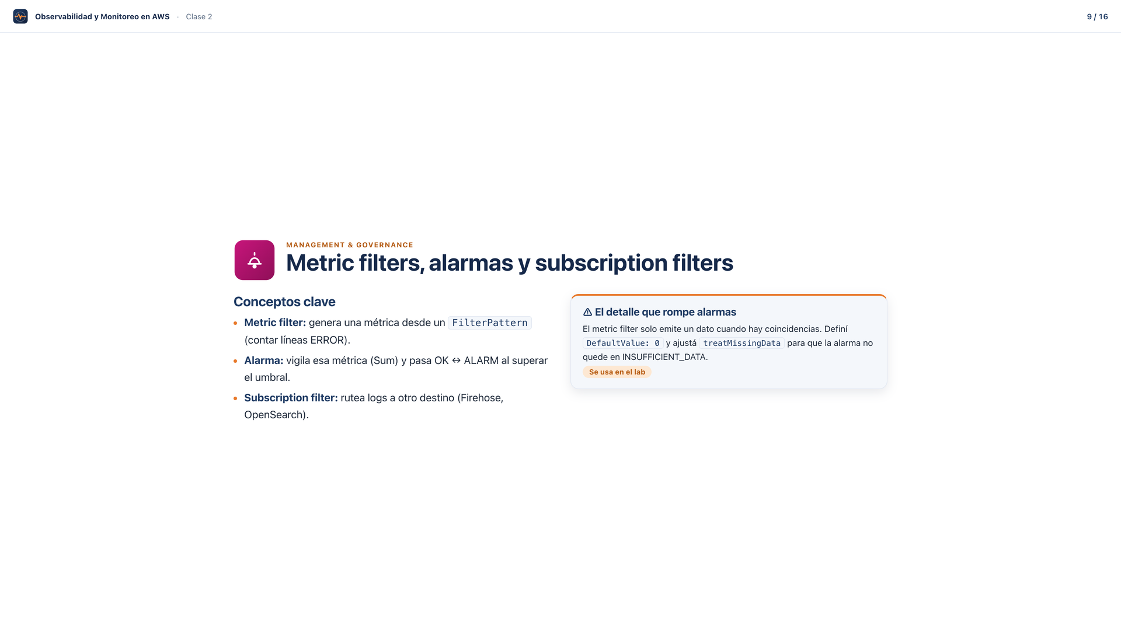
Notes:
MANAGEMENT & GOVERNANCE
Metric filters, alarmas y subscription filters
Conceptos clave
Metric filter: genera una métrica desde un FilterPattern (contar líneas ERROR).
Alarma: vigila esa métrica (Sum) y pasa OK ↔ ALARM al superar el umbral.
Subscription filter: rutea logs a otro destino (Firehose, OpenSearch).
⚠️ El detalle que rompe alarmas
El metric filter solo emite un dato cuando hay coincidencias. Definí DefaultValue: 0 y ajustá treatMissingData para que la alarma no quede en INSUFFICIENT_DATA.
Se usa en el lab

Slide 10
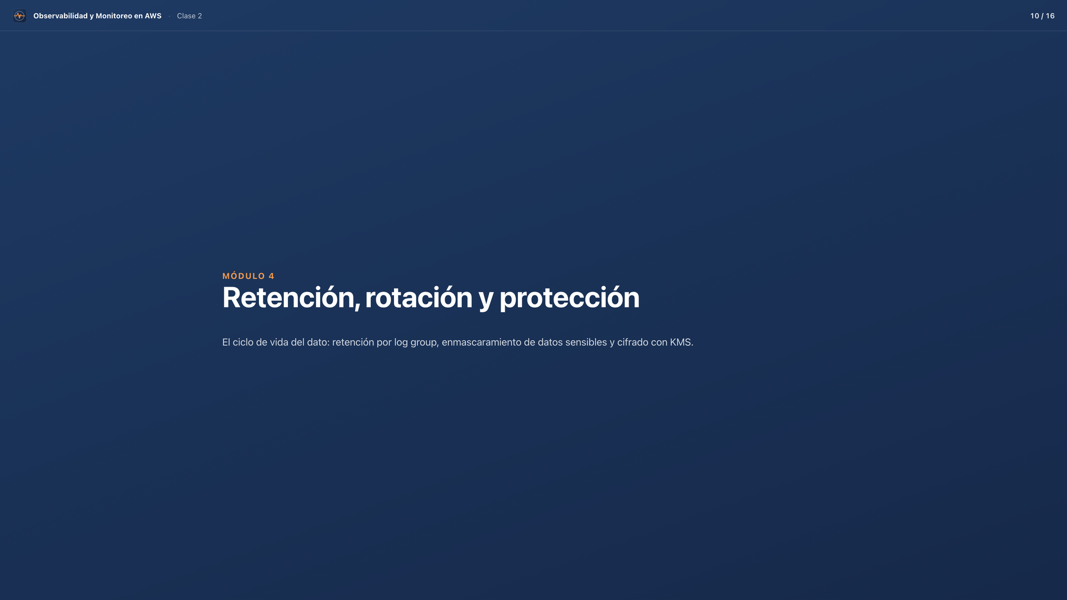
Notes:
MÓDULO 4
Retención, rotación y protección
El ciclo de vida del dato: retención por log group, enmascaramiento de datos sensibles y cifrado con KMS.

Slide 11
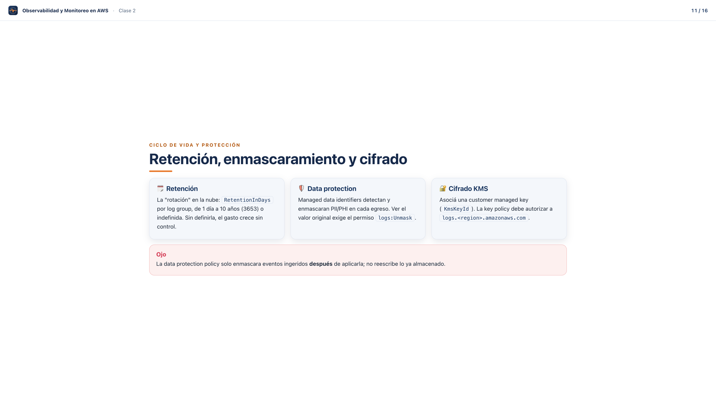
Notes:
CICLO DE VIDA Y PROTECCIÓN
Retención, enmascaramiento y cifrado
🗓️ Retención
La "rotación" en la nube: RetentionInDays por log group, de 1 día a 10 años (3653) o indefinida. Sin definirla, el gasto crece sin control.
🛡️ Data protection
Managed data identifiers detectan y enmascaran PII/PHI en cada egreso. Ver el valor original exige el permiso logs:Unmask.
🔐 Cifrado KMS
Asociá una customer managed key (KmsKeyId). La key policy debe autorizar a logs.<region>.amazonaws.com.
Ojo
La data protection policy solo enmascara eventos ingeridos después de aplicarla; no reescribe lo ya almacenado.

Slide 12
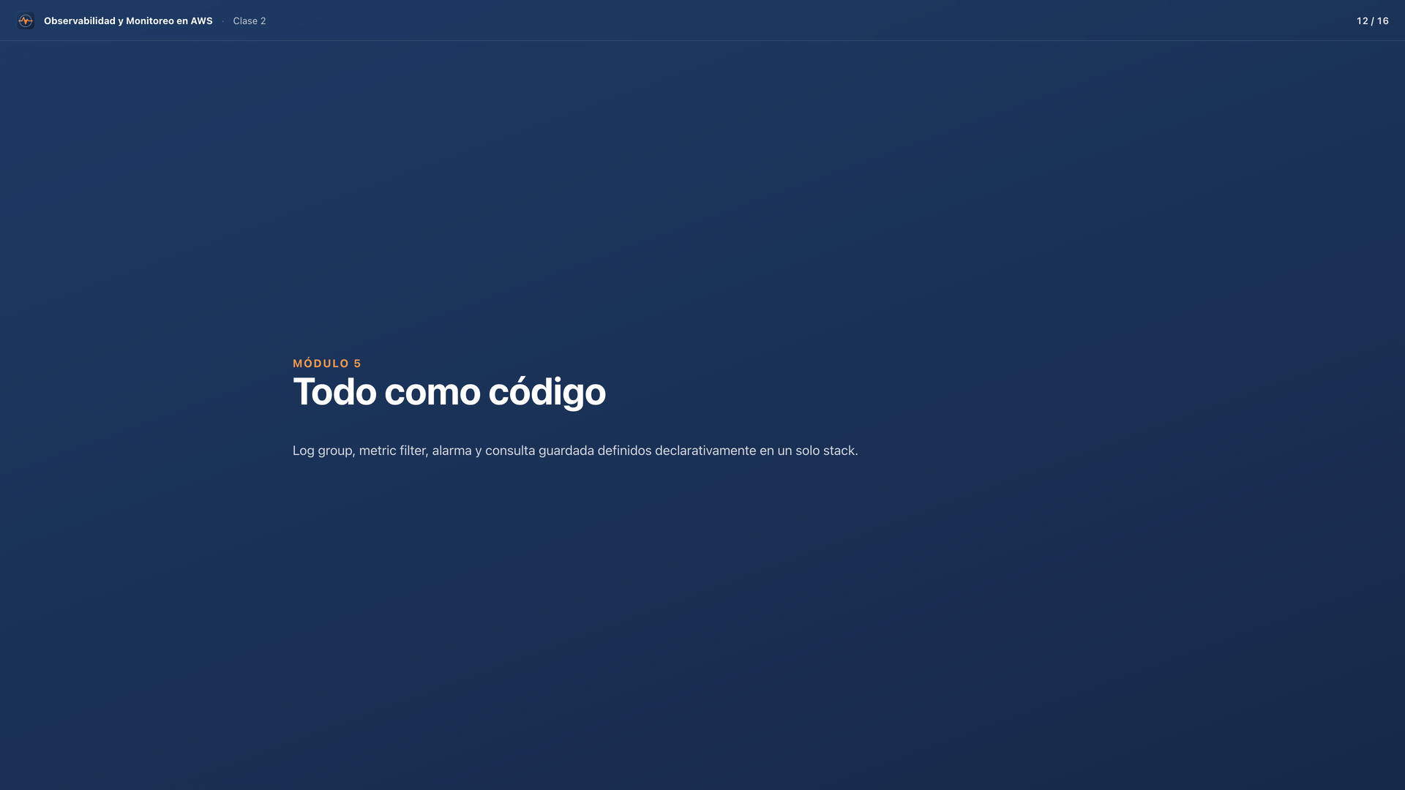
Notes:
MÓDULO 5
Todo como código
Log group, metric filter, alarma y consulta guardada definidos declarativamente en un solo stack.

Slide 13
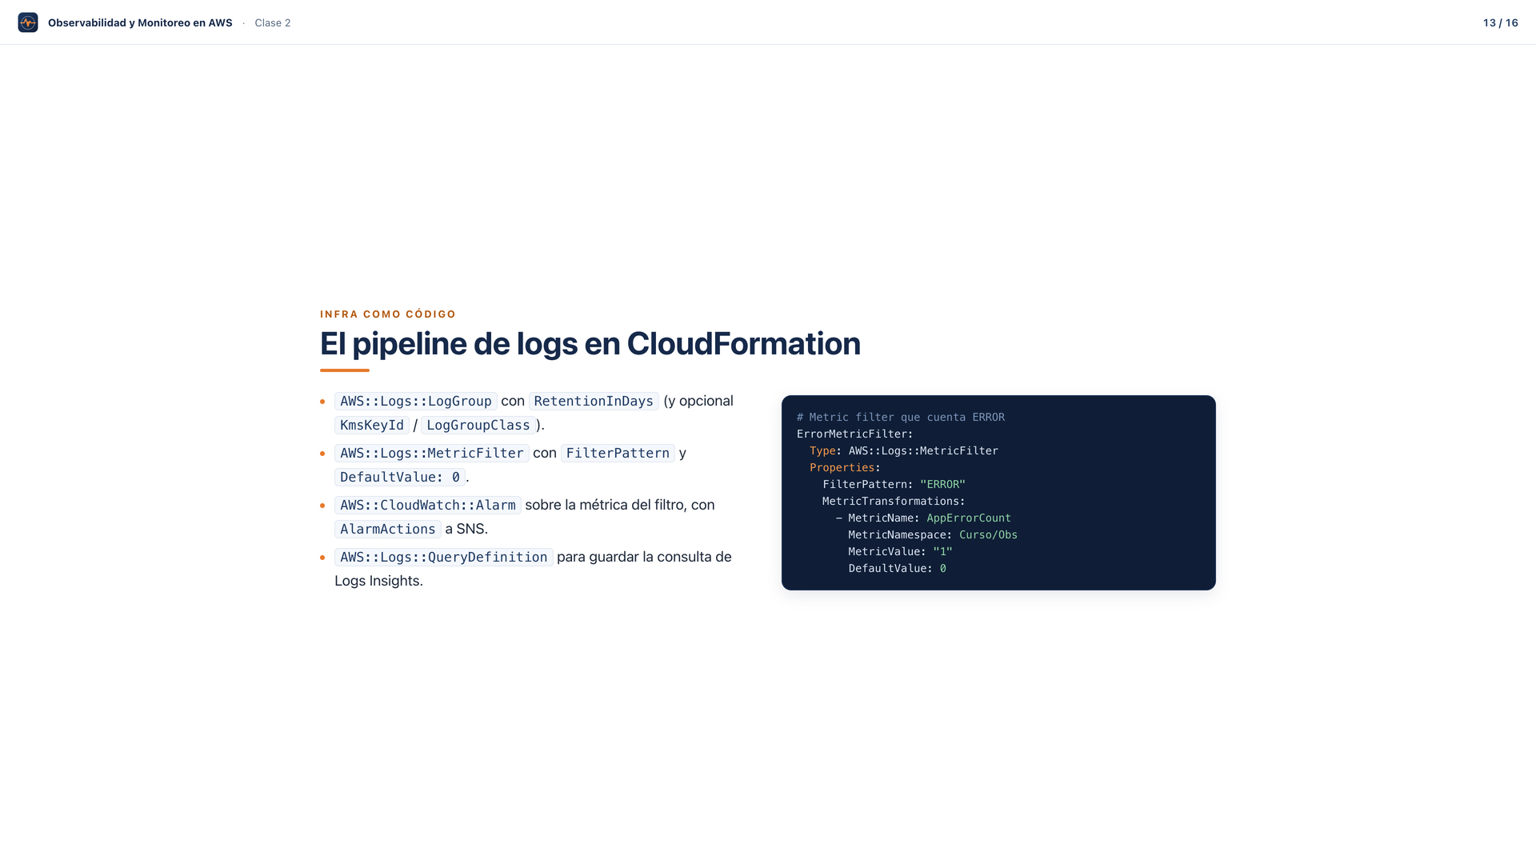
Notes:
INFRA COMO CÓDIGO
El pipeline de logs en CloudFormation
AWS::Logs::LogGroup con RetentionInDays (y opcional KmsKeyId / LogGroupClass).
AWS::Logs::MetricFilter con FilterPattern y DefaultValue: 0.
AWS::CloudWatch::Alarm sobre la métrica del filtro, con AlarmActions a SNS.
AWS::Logs::QueryDefinition para guardar la consulta de Logs Insights.
# Metric filter que cuenta ERROR
ErrorMetricFilter:
Type: AWS::Logs::MetricFilter
Properties:
FilterPattern: "ERROR"
MetricTransformations:
- MetricName: AppErrorCount
MetricNamespace: Curso/Obs
MetricValue: "1"
DefaultValue: 0

Slide 14
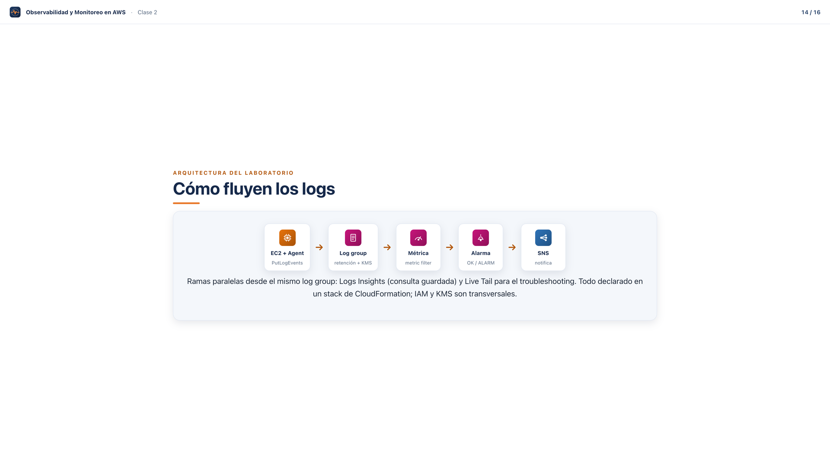
Notes:
ARQUITECTURA DEL LABORATORIO
Cómo fluyen los logs
EC2 + Agent
PutLogEvents
→
Log group
retención + KMS
→
Métrica
metric filter
→
Alarma
OK / ALARM
→
SNS
notifica
Ramas paralelas desde el mismo log group: Logs Insights (consulta guardada) y Live Tail para el troubleshooting. Todo declarado en un stack de CloudFormation; IAM y KMS son transversales.

Slide 15
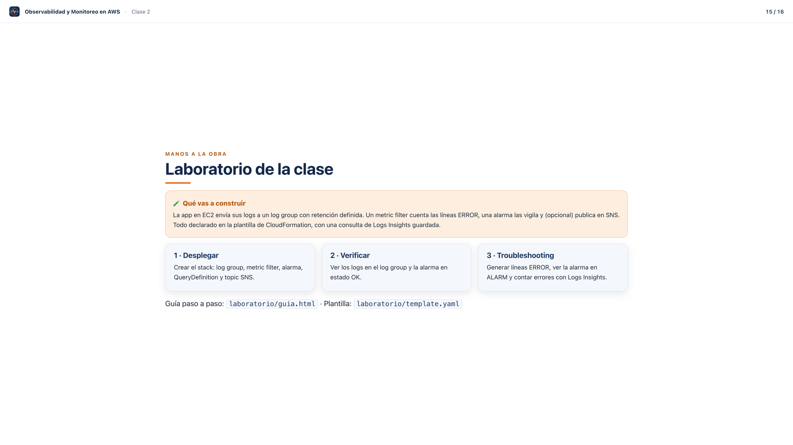
Notes:
MANOS A LA OBRA
Laboratorio de la clase
🧪 Qué vas a construir
La app en EC2 envía sus logs a un log group con retención definida. Un metric filter cuenta las líneas ERROR, una alarma las vigila y (opcional) publica en SNS. Todo declarado en la plantilla de CloudFormation, con una consulta de Logs Insights guardada.
1 · Desplegar
Crear el stack: log group, metric filter, alarma, QueryDefinition y topic SNS.
2 · Verificar
Ver los logs en el log group y la alarma en estado OK.
3 · Troubleshooting
Generar líneas ERROR, ver la alarma en ALARM y contar errores con Logs Insights.
Guía paso a paso: laboratorio/guia.html · Plantilla: laboratorio/template.yaml

Slide 16
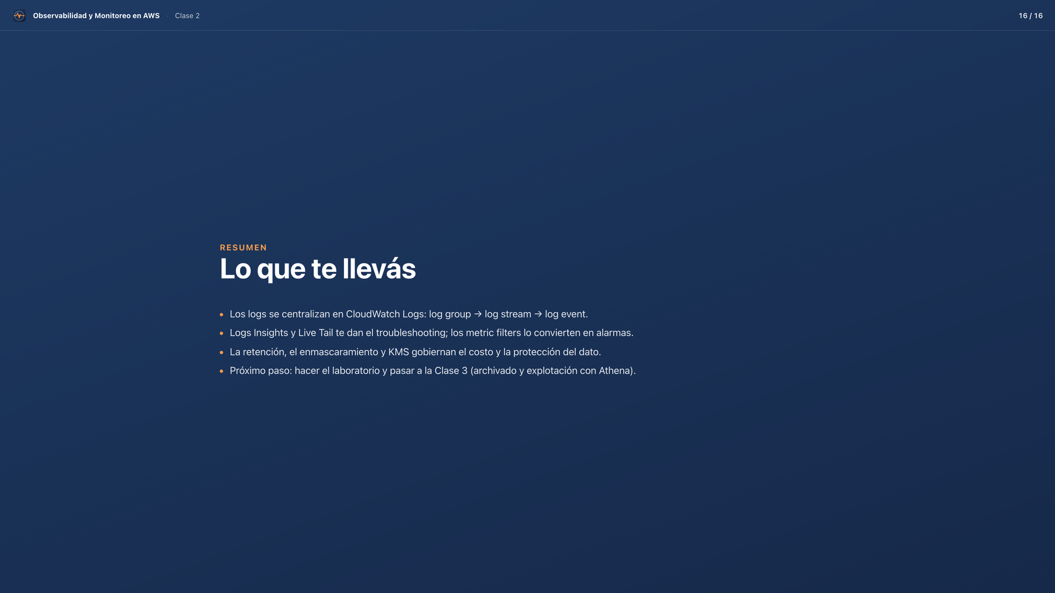
Notes:
RESUMEN
Lo que te llevás
Los logs se centralizan en CloudWatch Logs: log group → log stream → log event.
Logs Insights y Live Tail te dan el troubleshooting; los metric filters lo convierten en alarmas.
La retención, el enmascaramiento y KMS gobiernan el costo y la protección del dato.
Próximo paso: hacer el laboratorio y pasar a la Clase 3 (archivado y explotación con Athena).

